Slide 1
演算法
Hw11 Promblem4
Group8
田敬暘
趙庭浩
莊峻琳
杜萬珩
鄧又晨
李信鋌

Slide 2
題目:
假設我們將某些新的邊插入一個遞移閉包的有向圖時，我們得想辦法維護，讓它仍舊保持一個遞移閉包的有向圖。在此題目假定一開始這個有向圖沒有任何的邊，以及使用Boolean matrix做為資料結構。

Slide 3
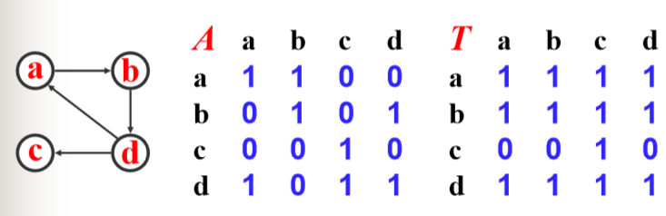
遞移閉包（Transitive Closure）:
概念其實不太難，每張圖都能有自己一個專屬的遞移閉包，同時這個遞移閉包也會是一張圖，用來記錄能不能從某一個點Ａ走另一個點Ｂ，如果能走到，那就將這兩個點用一條邊連起來。
（其實就老師上課說的）

Slide 4
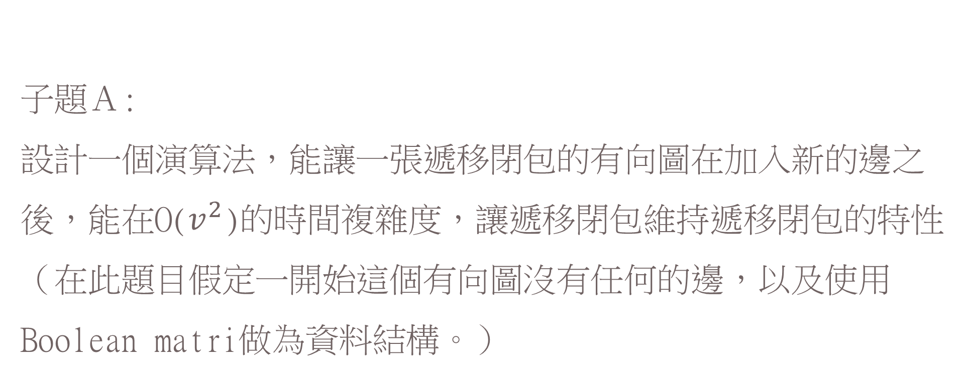
子題Ａ:
設計一個演算法，能讓一張遞移閉包的有向圖在加入新的邊之後，能在O($v^{2}$)的時間複雜度，讓遞移閉包維持遞移閉包的特性 （在此題目假定一開始這個有向圖沒有任何的邊，以及使用Boolean matri做為資料結構。）

Slide 5
Pseudo(){
tc[|V|][|V|] // 布林矩陣，對角線皆為1
u, v // 一條新的邊從ｕ到ｖ
for i to |V|
for each j to |V|
if t[i, u] == 1 and t[v, j] == 1
t[i, j] = 1
}

Slide 6
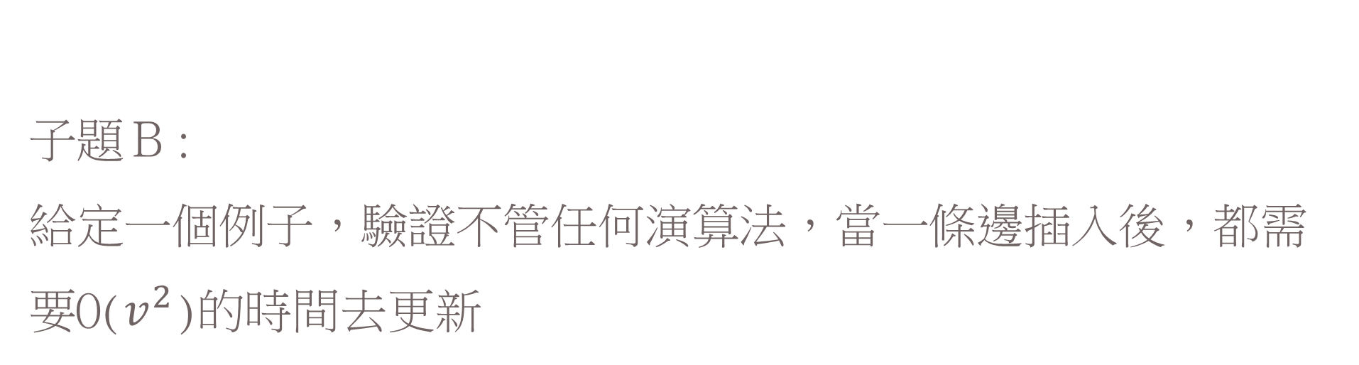
子題Ｂ:
給定一個例子，驗證不管任何演算法，當一條邊插入後，都需要O($v^{2}$)的時間去更新

Slide 8
１
１

Slide 9
１
１
１
１

Slide 10
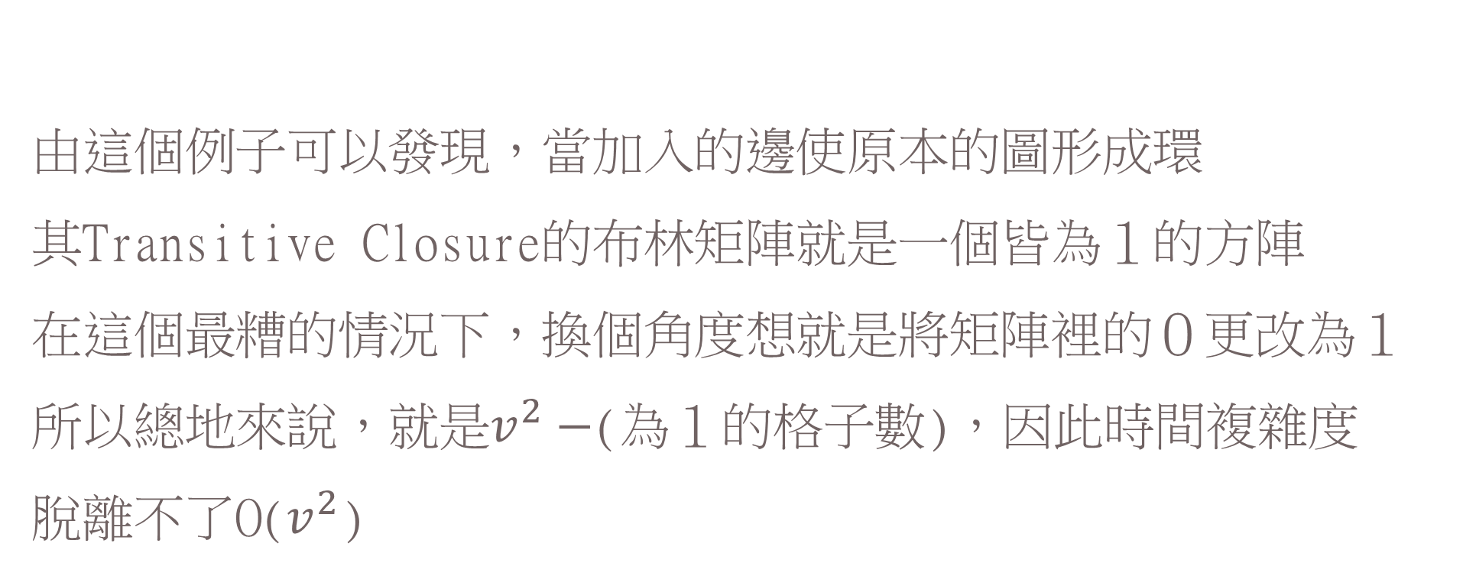
由這個例子可以發現，當加入的邊使原本的圖形成環 其Transitive Closure的布林矩陣就是一個皆為１的方陣 在這個最糟的情況下，換個角度想就是將矩陣裡的０更改為１
所以總地來說，就是$v^{2}−$(為１的格子數)，因此時間複雜度
脫離不了O($v^{2}$)

Slide 11
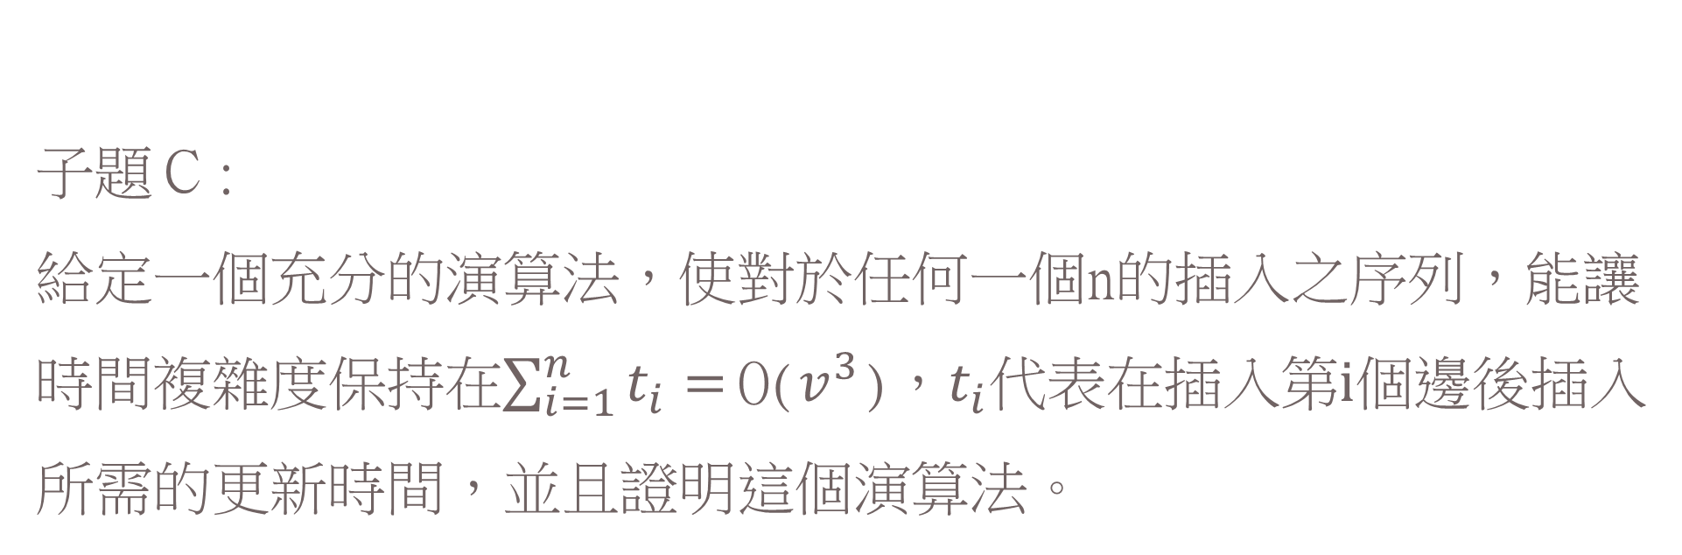
子題Ｃ:
給定一個充分的演算法，使對於任何一個n的插入之序列，能讓時間複雜度保持在$\sum_{i=1}^{n}{t_{i}}=$O($v^{3}$)，$t_{i}代表在插入第i個$邊後插入所需的更新時間，並且證明這個演算法。

Slide 12
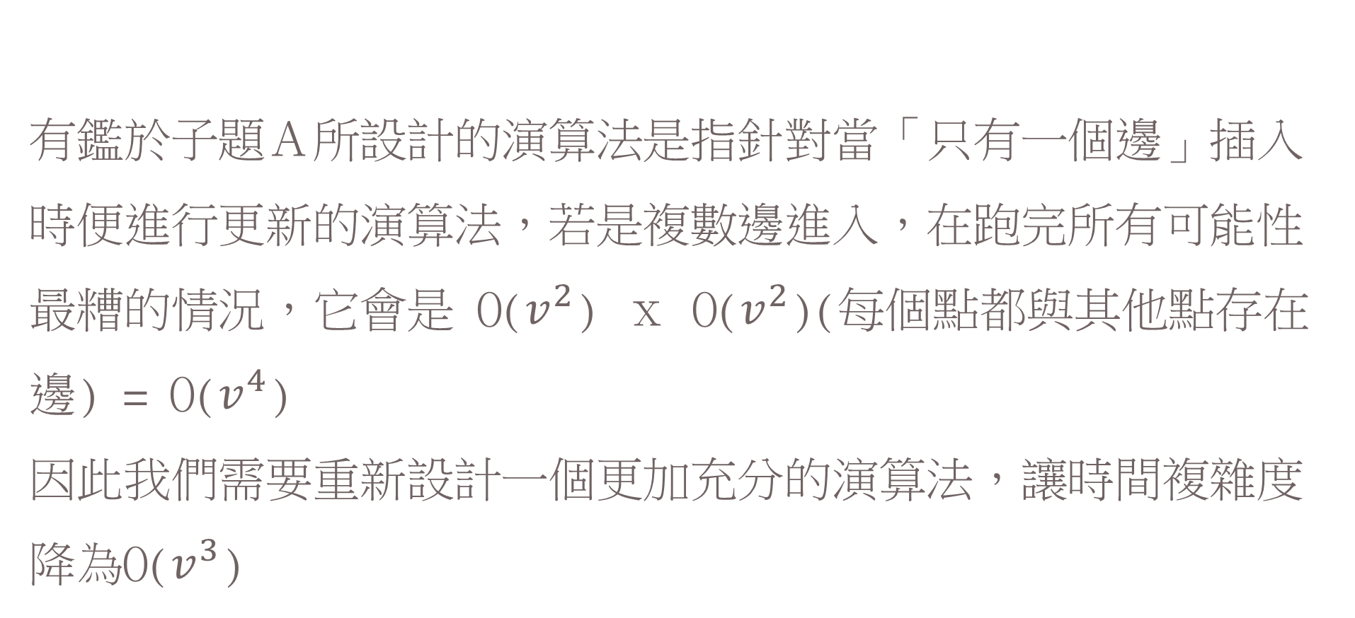
有鑑於子題Ａ所設計的演算法是指針對當「只有一個邊」插入時便進行更新的演算法，若是複數邊進入，在跑完所有可能性最糟的情況，它會是 O($v^{2}$) ｘ O($v^{2}$)(每個點都與其他點存在邊) = O($v^{4}$)
因此我們需要重新設計一個更加充分的演算法，讓時間複雜度降為O($v^{3}$)

Slide 13
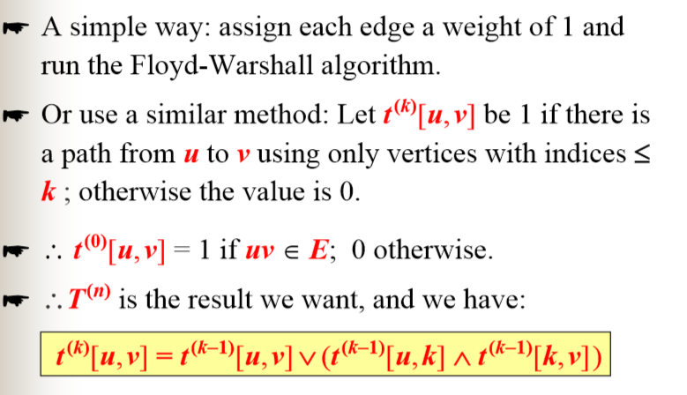
上課有提到，可以直接從Floyd-Warshall algorithm 推出
屬於這個問題的演算法

Slide 14
Pseudo(){
Initial();
for k to |V|
for i to |V|
for j to |V|
if (tc[i][k] && tc[k][j])
tc[i][j] = true;
}

Slide 15
Thanks

